Slide 1

2017 XLP 晨间汇报
第四组
9月14日

Slide 2

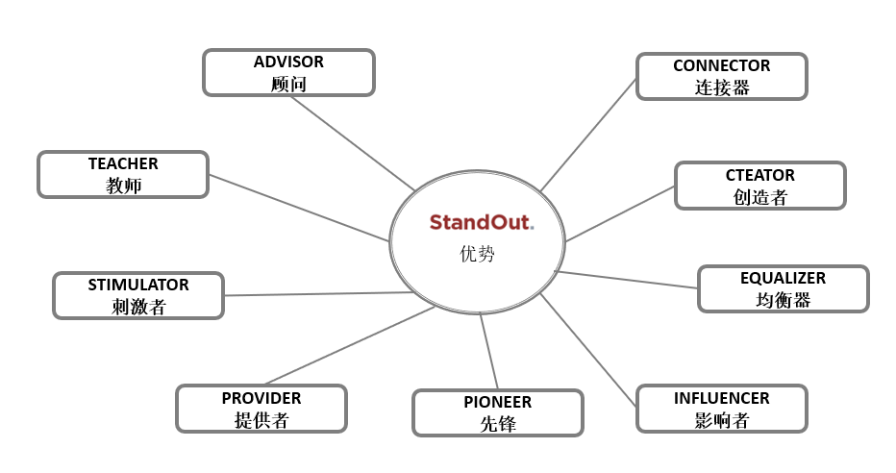
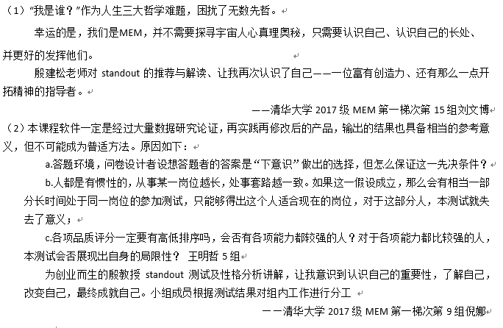
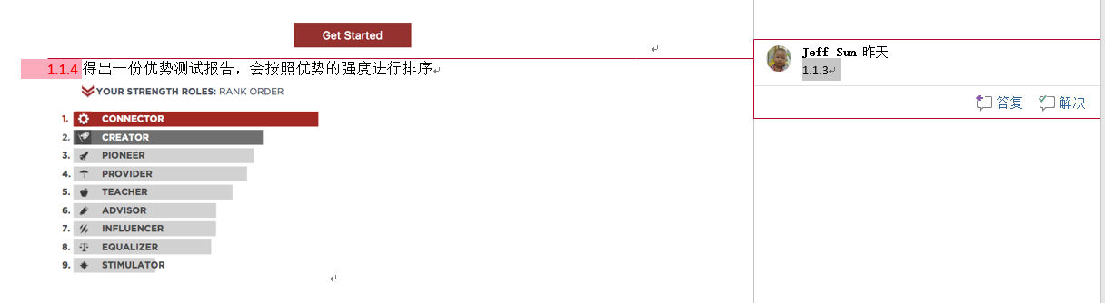
2017
学生手册修改建议
1、发现自己的优势：
将九种优势的解释文字，换成图表
2、学生感言
重新排版，段落对齐
3、格式错误
修改格式错误，如首字母大写，数字编号错误

Slide 3
2017
班级宪章修改建议
1、封面：
图片修改为清华园（二校门）加清华Logo，具有一定的纪念意义和文化底蕴；“清华大学”文字修改为毛泽东的草书，“MEM班级宪章”采用黑体或者方正小标宋字体。格式修改：编制作者和日期放在扉页。
2、序言
页面页眉修改设置，与前后页眉相同。页眉上“清华大学MEM班级宪章”居右。文字修改：先从MEM起源说起，介绍清华大学MEM优势，最后介绍MEM宪章的编制背景和目的。
3、第二章组织架构
秘书处应该是全体成员大会决议的执行机构，负责将全体成员大会的决议具体落实到位

Slide 4
2017
班级宪章修改建议
4、第四条议案评审流程及规范
应确定部分人员和达到一定数量的人员提出后享有提案权：班长，三名及三名以上秘书处成员或二十名及二十名以上同学同时提出的议案或已获子班级议会通过的议案，才能上全体成员大会讨论。
5、第六条成员加入与退出机制，
成员加入应是默认加入，不必进行宪章签认程序。

Slide 5
2017
合弄制宪章修改建议
2017
1、修改内容
主要参考《 Holacracy Constitution v4.1 》，对合弄制宪章进行初步修改了9处
例如：2.1 圈子的基础
圈子的定义是角色，可能圈子中会细分为更小的圈子，这些圈子同样能够实现目标，控制领域，履行职责。
原文：A “Circle” is a Role that may further break itself down by defining its own contained Roles to achieve its Purpose, control its Domains, and enact its accountabilities.
建议改为：“圈子”是角色的一种，圈子可以通过定义其内部所包含的不同角色，所控制的不同领域和实施责任而进一步细分。

Slide 6
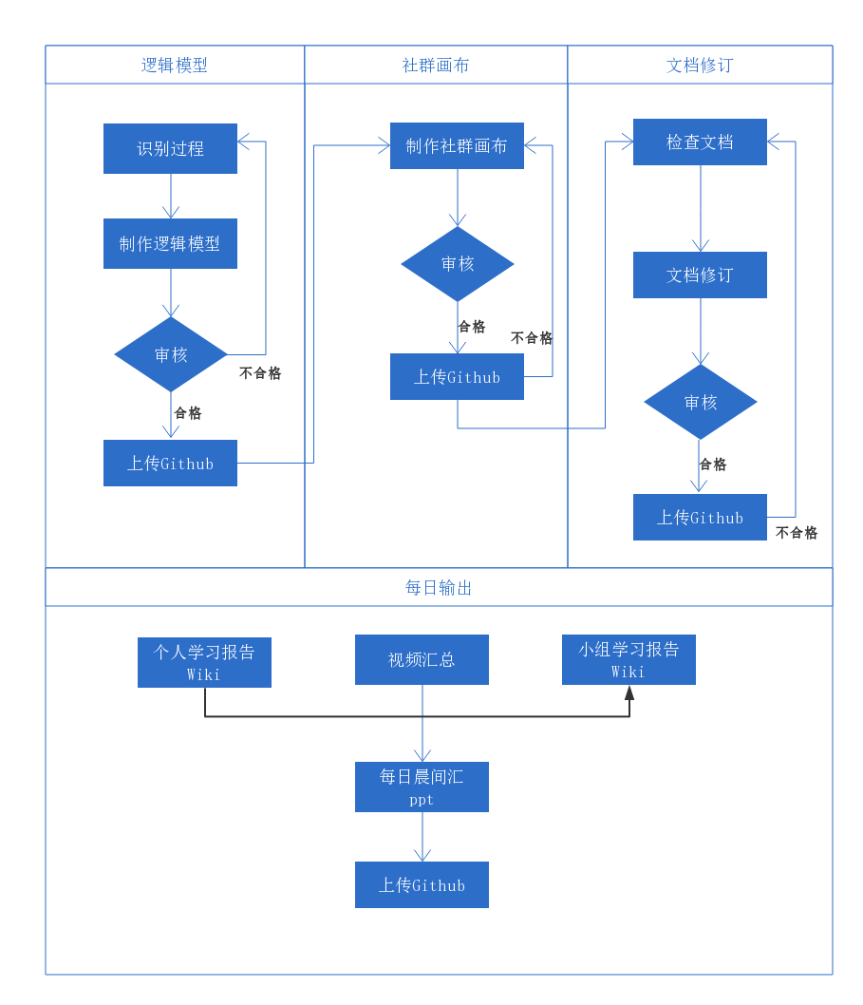
2017
工作流

Slide 7
班级宪章逻辑模型
背景
宏观：清华大学工程管理硕士（以下简称：MEM），重在培养MEM学生未来的实际应用能力和严谨的工作方法。
中观：清华大学为MEM开设「MEM入学导引课」，通过三个单元的课程练习，让学员学习如何深入工程师思维。
微观：清华大学的为学生开设4天「MEM入学导引课」，使得每个人都能更好的认识清华、认识自我、融入清华。
目标
宏观：通过整个课程的训练，进行价值整合与工作方法的规范，并产出班级宪章的学习成果。
中观：藉由定向越野挑战，实验室探究，图书馆介绍等课程项目「认识清华」。
微观：透过性格测试，个人简历制作等课程项目「认识自己」。
逻辑模型
入學導引課
效果
输出
过程
输入
MEM
MEM学员通过逻辑模型的迭代，深入学习计算思维。
通过「认识自己」，「认识清华」，「清华与我」的学习过程，得到资源整合的方法。
学员能够学会使用工具，主动学习，可以达到协同工作，并输出成果。
61名学员/分成10个学习小组。
每位学员/数据工作流：
WIKI，GIT
10个小组/纸质出版物：
班级宪章
社群画布
逻辑模型（每日迭代）
10个小组/任务成效展示：
终极汇报
MEM班级社群平台。
4天MEM导引课，三个课程单元。
单元一：认识自己
单元二：认识清华
单元三：清华与我
课程单元一「认识自己」：
优势测试
个人简历制作（自发迭代）
课程单元二「认识清华」：
校园探索
定向越野
实验室探究
社团资源
课程单元三「清华与我」：
上期班级宪章
辩论班级宪章制定的方法论
上期汇报演出
制定班级宪章
xlp超限学习过程
WIKI，GIT的工具支持
校内各社团资源支持
校内图书馆支持
现场所有同学自身的资源
现场教学环境的支持
往期MEM学长的资源
MEM教育中心的支持
课程挑战方的导师、助教支持
外部因素
1.学生在入学导引课初期，自我意识与集体意识需要进行充分的融合
2.学生在有限时间内的健康与体力需要保持
3.夜间教室、网络的稳定性因素等

Slide 8
学生手册逻辑模型
背景
宏观：四天的XLP极限学习过程中，培养2017级MEM小组学员用新工具高效、完美的完成复杂项目的学习能力。
中观：迅速掌握新工具使用方法和识别任务的清晰边界，根据成员优势分工，对任务完成时间和效果形成共识。
微观：2017年9月14日 - 2017年9月17日完成顾老师带领的设计团队要求的输出结果。
目标
宏观：在组长掌舵下，小组成员全力协作，协同效应明显。
中观：根据每日课程和任务，逐步阶梯形体现个人能力的提升。
微观：学员发挥个人优势，认清自己，团队作战同时认清他人。
效果
输出
过程
输入
MEM
通过计算机软件工具的学习，掌握新型逻辑架构和管理方法。
小组方式开展的各类讨论和外部沟通，理解特殊状态下个人的能力和极限。
考验极速任务完成的要求下团队的稳定性和个人贡献度。
个人学习报告
学员工作流程和数据库：
WIKI，GIT
小组成果和印象：
班级宪章
社群画布
逻辑模型（每日迭代）
小组品牌塑造：
终极汇报
4天MEM导引课，三个课程单元。
单元一：认识自己
单元二：认识清华
单元三：清华与我
课程单元一「认识自己」：
优势测试
个人简历制作（自发迭代）
课程单元二「认识清华」：
校园探索
定向越野
实验室探究
社团资源
课程单元三「清华与我」：
上期班级宪章
辩论班级宪章制定的方法论
上期汇报演出
制定班级宪章
超限学习过程
WIKI，GIT的工具支持
standout 2 测试报告
与设计团队的反复沟通、确认
学员的学术背景和工作经历
小组的碰撞和合作
逻辑模型
学员手册
外部因素
1.学员性格和情绪是否影响任务的完成
2.学员对目标的高低程度是否一致
3.网络、电脑和睡眠时间等的冲突。

